Slide 1
React

Slide 2
Šta je react i zašta bi ka koristili?
React je JavaScrip biblioteka za kreiranje korisničkog interfejsa. React se zasniva na komponentama koje jednom napisane mogu da se upotrebljavaju bilo gde, a koje se lako mogu modifikovati da odgovaraju svakoj situaciji.
React je veoma brz zato što on radi sa virtualnim DOM-om, tako da svaka izmena koju napravimo prvo se izvrši u virtualnom DOM-u pa kad React vidi da se VDOM razlikuje od pravog DOM ažuriraće html

Slide 3
Kreiranje projekta
Da bi kreirali projekat potrebno je da u terminalu pokrenemo naredbu: npx create-react-app <ime aplikacije>

Slide 4
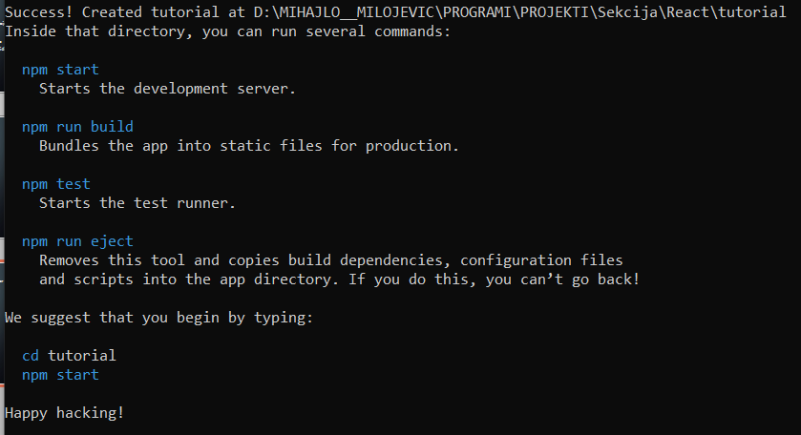
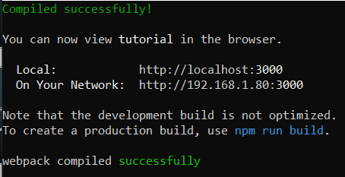
Da bi pokrenuli projekat potrebno je da prvo postavimo terminal na folder projekta a zatim unesemo npm start i nakon što se pokrene možemo videti našu aplikaciju na http://localhostu:3000

Slide 5
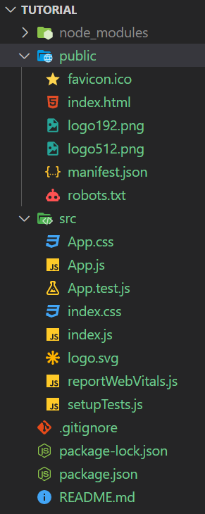
File & Foleder STRUCTURE
Create-react-app automatski kreira sledeću strukturu fajlova i foldera. Pošto nama ne trebaju svi ovi fajlovi obrisaćemo sve iz src i public foldera. Zatim ćemo u public folderu kreirati index.html, a u src index.js i App.jsx

Slide 6
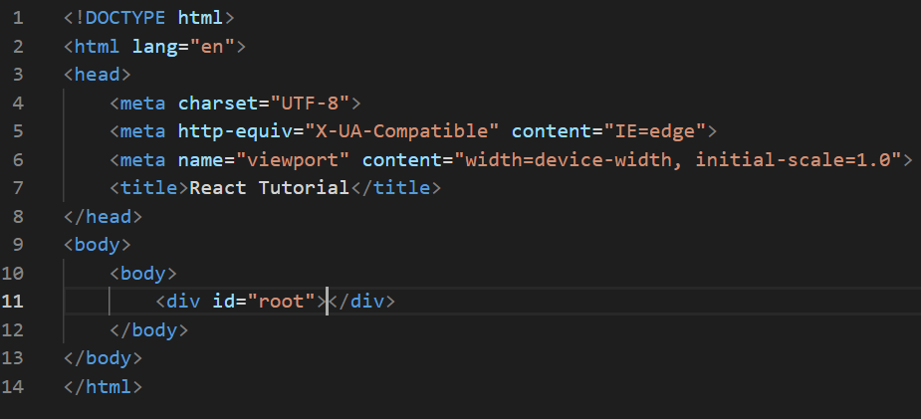
Index.html
U index.html ćemo uneti samo običnu strukturu html stranice, a unuta body taga staviti jedan div sa id-jem „root“. U ovoj div će react ubaciti sav kod koji budemo kreirali.

Slide 7
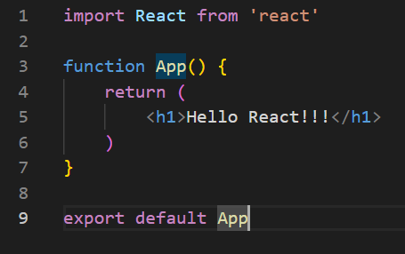
App.jsx
Ovde ćemo kreirati jednu react komponentu. Samu strukturu kreiranja komponenti ćemo detaljnije objasniti kasnije.

Slide 8
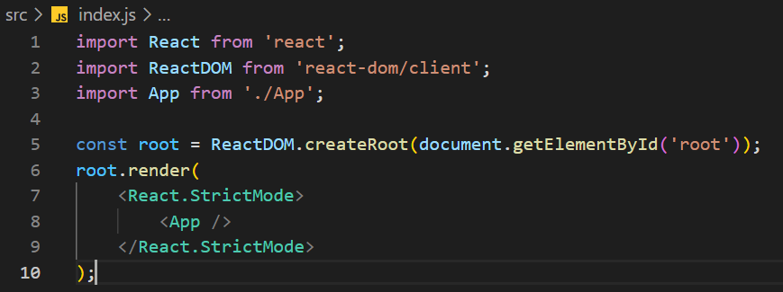
Index.js
U ovom fajlu je potrebno da renderujemo našu aplikaciju u html. Prvo treba da kreiramo root element u koji ćemo da renderujemo našu aplikaciju, a zatim i pozovemo metodu render da bi i renderovali našu aplikaciju

Slide 9
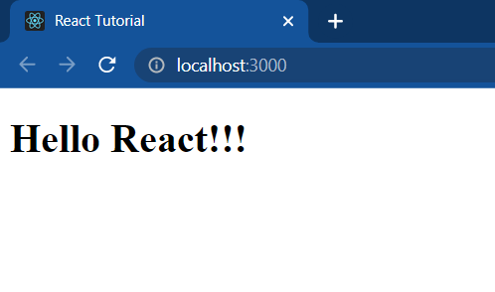

Slide 10
JSX
Da bi se lakše pisalo React kod i da bi se lakše vraćao html kod koji treba da se renderuje na stranici, React uvodi JavaScript i Xml (JSX). JSX je posebna sintaksa pisanja html-a direktno u JS. Svaki jsx kod se konvertuje u poziv React.createElement funkcije.

